Slide 1
BMÜ-231 Sayısal Tasarım
Prof.Dr.Yetkin TATAR
F.Ü.Müh.Fak.
Bilgisayar Mühendisliği Bölümü

Slide 2
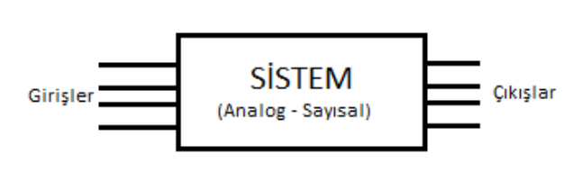
Giriş
Girişleri ve çıkışları olan, belirli giriş değerleri için istenen çıkışların alınabilmesini sağlamak için düzenlenmiş devreler (birimler) topluluğuna sistem denir (Televizyon, Bilgisayar, motor kontrol sistemi v.b).
Sistemde kullanılacak büyüklüklerin ve giriş verilerinin; sistemin tanıyabileceği ve işleyebileceği şekilde olması gerekir. Bilgisayar ve Elek-Elektronik mühendisliğinde, veriler çoğunlukla elektriksel büyüklüklerle (gerilim, akım v.b) ifade edilirler.
Örneğin:
Sıcaklık veya hız bilgisinin dönüştürücüler aracılığı ile gerilim cinsinden elde edilmesi.
Ses veya görüntü bilgisinin elektriksel gerilim işareti şeklinde ifade edilebilmesi.
Bir alfanümerik karakteri oluşturan bit (binary digit) dizisinin donanımsal sistemde tanınmasını sağlayan gerilim seviyeleri.
Elekt-Elektronik ve Bilgisayar mühendisliği açısından Sistemler:
a)-Analog (Örneksel) sistemler,
b)-Sayısal (Digital) sistemler

Slide 3
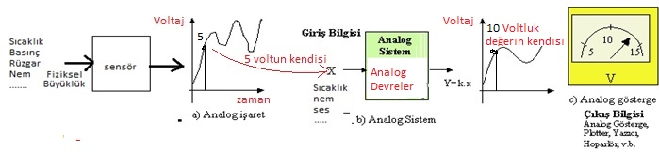
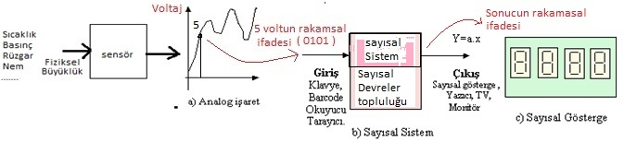
Analog (Örneksel) sistemler Girişlerine uygulanan analog giriş büyüklüklerinin kendisini kullanarak, analog devrelerde işleyip sonucu veya çıktıyı yine analog büyüklük olarak elde ederler.
Sayısal (Digital) sistemler Girişlerine uygulanan büyüklükleri ifade eden işaretlerin kendileriyle işlem yapmazlar. Büyüklük işaretinin ansal rakamsal (sayısal) ifadeleriyle işlem yaparlar. Sayısal değerleri, sayısal devrelerde matematiksel işlemlerden geçirerek sonucu elde ederler. Sonuç; büyüklüğü ifade eden işaretin kendisi değil, onun rakamsal değerlerle ifadesidir.

Slide 4
Sistemlere örnekler
Günümüz teknolojisinde artık birçok örneksel (analog) sistemlerin yerini sayısal sistemler almaktadır.
Sayısal telefon sistemleri ,analog telefon sistemlerinin,
LCD (Likid kristal display) televizyon sistemleri, CRT (Katod ışınlı Tüp) televizyon sistemlerinin,
Sayısal hafıza ve kayıt sistemleri, analog kayıt sistemlerinin,
Sayısal hesaplayıcı sistemlerin, analog hesaplayıcıların yerine kullanılması örneklerden bazılarıdır.
Ayrıca, sayısal elektronikteki gelişmelere paralel olarak, bilgisayar sistemleri, bilgisayar ağları, sayısal biyomedikal cihazlar, GPS (Global Position systems) sistemleri, uydu sistemleri v.b. sayılamayacak kadar birçok yeni sistemler ortaya çıkmıştır ve bu gelişim durmaksızın devam etmektedir.

Slide 5
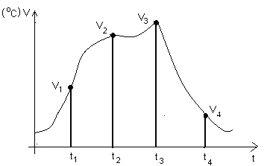
Sayısal, analog (örneksel) kavramları
Sayısal tasarım için analog ve sayısal kavramlarını iyi anlamak gerekir.
Analog olarak işlenecek veriler veya işaretler belirlenmiş bir aralıkta; temsil ettiği büyüklüğün kendisi veya büyüklükle orantılı değişen sürekli zamanlı işaretlerdir.
Sayısal veriler ise, veriyi ifade eden büyüklüğün kendisi değil büyüklüğü ifade eden sayısal değerleridir.
Şekil 1.1. İşlemci Sıcaklığının gerilimle örneklenmesi

Slide 6
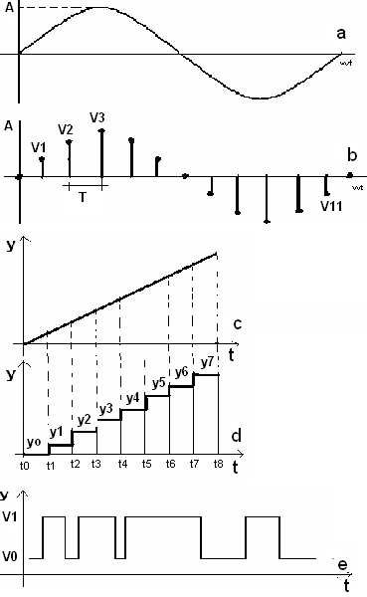
Analog ve sayısal işaretlerin temel özellikleri-1
Analog işaretler belirlenmiş bir aralıkta zamana göre süreklidirler. Yani sürekli fonksiyonlarla ifade edilirler.
y(t) = A.sinwt
Sayısal işaretler zaman üzerinde kesiklidirler. Kesikli fonksiyonlar ile ifade edilebilirler. Belirli zamanlardaki genlik değerlerinin kendisi değil sayısal değerleriyle ifade edilirler.
y(n) = {t1→V1, t2→V2, t3→V3 ...}
Burada V1, V2, V3, …Vn değerleri, işaretin o andaki genlik değerinin rakamsal olarak ifade edilmesidir.
T örnekleme periyodu ile değer alınır.

Slide 7
Analog ve sayısal işaretlerin temel özellikleri-2
Analog işaretlerin genlikleri, belirlenmiş aralıklarda zaman üzerinde sonsuz tane farklı değer alabildikleri halde sayısal işaretler sonlu sayıda genlik değeri alabilirler.
Şekil.c’deki y(t) = m.t fonksiyonu t0 < t < t8 arasında sayılamayacak kadar y değeri verir. Bu bir sürekli zamanlı işarettir. Analog işarettir.
Şekil.d’de ise aynı büyüklüğün aynı aralıkta, sadece 8 farklı değerle ifade edildiği kesikli bir fonksiyon ile gösterimidir. Bu işarete zaman üzerinde sadece 8 farklı değer alabilen sayısal işaret denir.
Günümüzdeki sayısal teknolojide kullanılan işaret ise zaman üzerinde sadece iki faklı değer alabilen sayısal işaretlerdir. Bu işaret Şekil.e’ de görülmektedir.

Slide 8
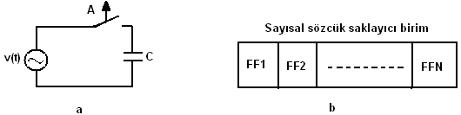
Analog ve sayısal sistemlerin temel özellikleri -1
1- Bir büyüklüğü temsil eden analog ifadenin saklanması veya hafızalanması sayısal ifadesinin saklanmasına göre oldukça zordur. Çünkü analog ifadenin kendisinin, sayısal ifadenin ise rakamlarının kodlanmış şeklinin saklanması söz konusudur.
Şekil.a’da bir analog büyüklüğün ansal değerinin hafızalanması için prensip verilmiştir.
Eğer bu analog değer sayısal olarak hafızalanmak istenirse önce sayısala çevrilmelidir. Bir Analog Sayısal Çevirici kullanılarak bu değerin büyüklüğünün sayısal ifadesi elde edilip Flip Flop denilen en küçük sayısal hafıza birimlerinden oluşan sayısal hafızalarda saklanabilir duruma getirilir. Şekil.b’de sayısal hafıza yapısı verilmiştir.
Ayrıca analog ifadenin hafızalanmasının, sayısal ifadenin hafızalanmasına göre çok daha büyük bir kapasite gerektirdiğinin de göz ardı edilmemesi gerekir.

Slide 9
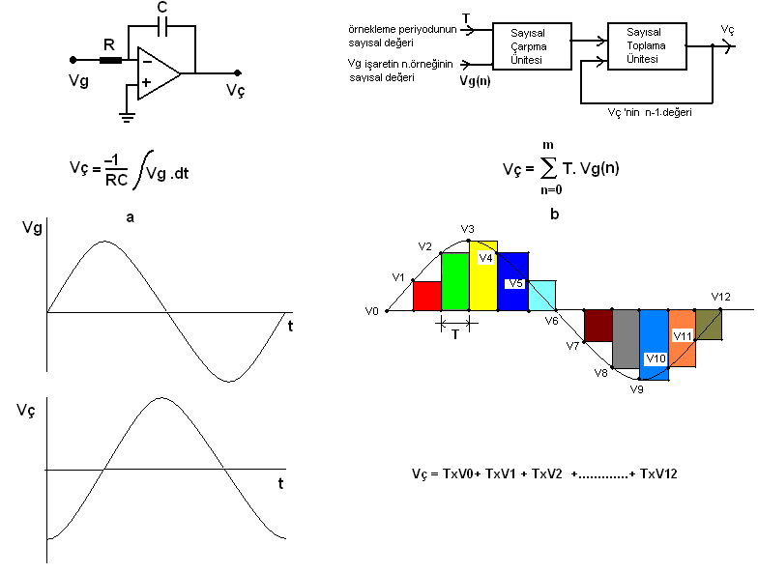
Analog ve sayısal sistemlerin temel özellikleri -1
2- Analog sistemler girişlerine uygulanan analog işaretin, analog devre elemanları üzerine yaptığı etki ile bir sonuç işaret elde ederler. Analog sistemlere örnek, analog hesaplayıcılardır. Analog hesaplayıcıların sayısal sistemlerdeki karşılığı ise sayısal hesaplayıcılardır.
Sayısal hesaplayıcılar (bilgisayarlar) ise, giriş işaretinin örneklenmiş ansal büyüklükleri yerine, onları matematiksel olarak ifade eden sayısal kodları kullanır. Sadece büyüklüklerin sayısal ifadeleri kullanılarak matematiksel işlemler sonucu elde edilen sonuç ise, büyüklüğün kendisi değil sadece sayısal ifadesi olan rakamsal kodlardır.

Slide 10
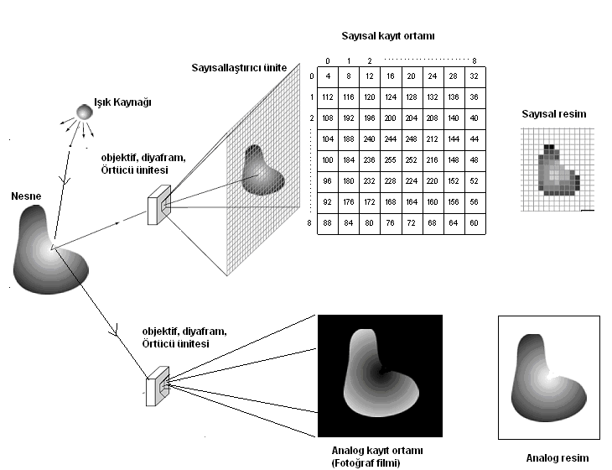
Analog ve sayısal sistemlerin daha iyi anlaşılması için kameraların çalışma prensiplerinden bahsedelim.
Analog fotoğraf çekimi işlemi; fotoğrafı çekilecek olan cisimden yansıyan değişik dalga boyundaki ışıkların objektif tarafından odaklanıp, diyafram vasıtasıyla şiddetlerinin ayarlanıp, örtücü ile ayarlanan zaman kadar, ışığa duyarlı bir ortama, yani filme düşürülüp bunu filmin üzerinde bir resim olarak kaydetme işlemidir. Filmin üzerinde aynı ışık şiddetine maruz kalan kısımlar aynı renk seviyesini oluşturur. Değişik şiddetlerde objektiften gelen ışınlar, film üzerinde değişik etkiler yaparak yansıyan ışıkla orantılı olarak filme etki edip kimyasal yollarla gri seviyeli resmin oluşumunu sağlarlar. Bu işlem fotoğrafın analog olarak kaydedilmesidir. Gri seviye sayısında bir sınır yoktur. Çünkü filmin değişik yerlerine düşen ışık şiddetlerinde de bir sınırlama yoktur.

Slide 11
Sayısal fotoğraf çekimi işlemi ise; nesneden yansıyan ışıkların objektif ve diyaframdan geçirilip ve filtrelenerek ışık demeti haline getirildikten sonra, bir görüntü algılayıcı (sayısallaştırıcı) üzerine düşürülmesidir. CCD-algılayıcı veya CCD-çip olarak da adlandırılan bu ünite yüzeyinde çok sayıda ışığa duyarlı foto diyotlar mevcuttur. Bunlar pikselleri oluşturur. Bunlar kendi üzerlerine düşen ışığın şiddetiyle orantılı olarak gerilimler üretirler. Foto diyotlardaki gerilim seviyeleri, bir analog-digital (ADC) çevirici ve işlemci vasıtasıyla piksellerdeki ışık şiddetleriyle orantılı gerilim seviyelerinin sayısal değerleri olarak bir sayısal hafızada saklanır. Bu işlem sayısal resmin hafızalanmasıdır.

Slide 12
Analog ve sayısal fotoğraf işlemlerine göre analog ve sayısal sistemler hakkında…
Analog resim sonsuz tane noktadan oluştuğu için daha kalitelidir.Sayısal resmi oluşturan nokta sayısı, sayısallaştırıcıdaki fotodiyot sayısıyla orantılıdır. Piksel olarak adlandırılan ve matris formunda dizilmiş bu foto diyodların sayısının artması fotoğraf kalitesini olumlu yönde arttırır.
Analog resimde her noktada sonsuz sayıda renkten herhangibirisi oluşabilir.Çünkü rengi oluşturan ışık şiddetinde bir sınırlama yoktur. Sayısal Fotoğraftaki her piksel için oluşacak renk adedi ise sınırlı sayıdadır.
Analog fotografın saklandığı film ortamı kimyasal değişikliklere uğrayacağından zamanla bozulma sözkonusudur. Oysa sayısal fotoğrafta piksel değerleri rakamsal olarak saklanacağından uzun süreli saklamalarada bile bir bozulma söz konusu olamaz.
Analog kaydedilmiş resim üzerinde fazla bir değişiklik kolaylıkla gerçekleşirilemez. Buna karşılık, sayısal resmi oluşturan rakamsal değerlerin değiştirilmesi ile resim kolaylıkla işlenebilir haldedir.

Slide 13
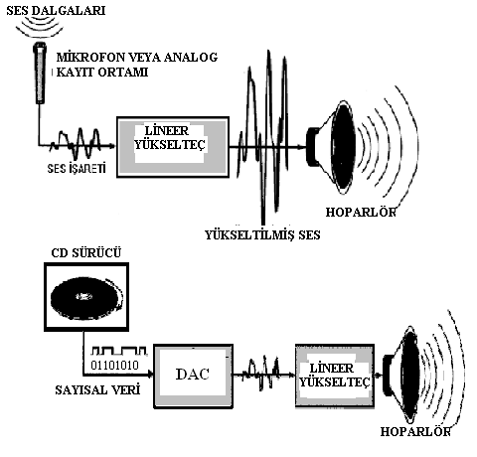
Sesin analog ve Sayısal olarak değerlendirilmesi

Slide 14
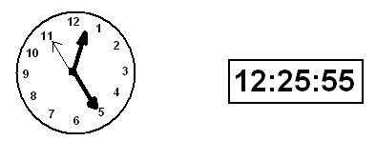
Analog ve sayısal sistemlerin özellikleri
3- Analog sistemlerde okuma hatası daha büyük olmasına karşılık, doğru okumak şartıyla okuma hassasiyeti sayısal sistemlere göre daha iyidir. Şekil.de zamanı ölçen analog ve sayısal saat örneği görülmektedir. Analog saat, 12 saatlik zaman sürecinin her anını akrebin 360^{0’}lik sürecinde farklı konumlarda örneklemesine karşılık, sayısal saatin saat basamağı 12 saatlik süreci sadece 12 farklı değerle gösterebilmektedir.
Yine analog saat 60 dakikalık zaman sürecini yelkovanın 360⁰’lik bir tam dönüşüyle sürekli bir şekilde örneklemesine karşılık, sayısal saatin dakika basamağı 60 dakikalık süreci sadece 60 farklı değerle gösterebilmektedir. Saniye ölçümü de aynı şekilde açıklanabilir
4- Analog sistemler, sayısala göre daha hızlı sonuç elde ederler. Çünkü analog işaret doğrudan işlenerek kendi etkisiyle sonuç oluşturur. Büyüklüğün rakamsal değerler ile ifade edilmesi, rakamsal değerler ile matematiksel işlemlerin donanımsal olarak yapılması zaman alacağından sayısal sistemler daha yavaş çalışırlar.

Slide 15
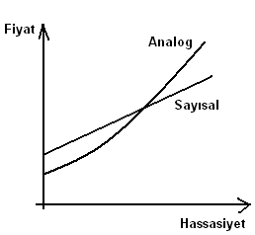
5-Her iki sistemde de hassasiyet arttıkça birim ve fiyat artmaktadır. Şekilden görüldüğü gibi hassasiyet arttıkça analog sistemlere ödenen paranın daha fazla olduğu görülmektedir
6- Sayısal sistemlerin tasarımı daha kolaydır: Çünkü sadece zaman üzerinde iki değer alabilen işaretlerle çalışır. Ayrıca gürültüden daha az etkilenirler.
7- Sayısal devreler donanım değişikliği yapmadan kolaylıkla başka bir işlem için programlanır. Analog sistemler de programlanabilir, ancak programlama işlemi genellikle donanımsal değişiklikler ile olur.
8- Sayısal sistemlerde bir entegre içerisine daha fazla sayıda sayısal devre elemanı yerleştirilebilir: Her ne kadar analog elemanlarda entegre devre içerisine yerleştirilse de, belirli elemanların entegre içerisine yerleştirilmesi (yüksek değerli kondansatörler, bobinler, transformatörler vb.) ekonomik değildir. Bu da sayısal elemanların entegre içerisine yerleştirilmesini avantajlı duruma getirmektedir.

Slide 16
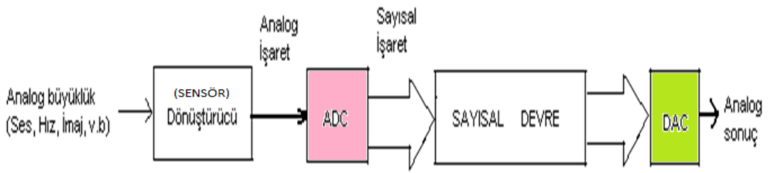
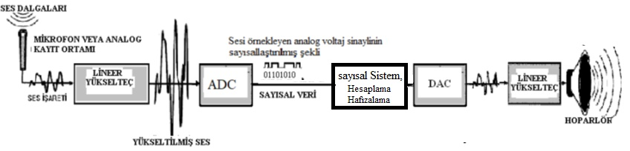
Analog/Sayısal Dönüşümü
Sayısal sistemlerin öne geçmesindeki en büyük neden; büyüklüklerin kendilerinin değil sadece rakamsal değerleriyle ifade edilebilmesidir. Dolayısıyla sistemler bunları matematiksel olarak kolaylıkla işleyebilmekte, depolayabilmekte ve hafızalıyabilmektedir.
Sayısal Sistemlerin birçok avantajı olmasına karşılık, günlük hayatta ve tabii hayatta oluşan büyüklükler analog olarak ölçülen büyüklüklerdir. Dolayısıyla bu büyüklüklerin sayısal ortamda işlenip sonucun analog şekilde elde edilmesi için aşağıdaki hibrit devrelerin kullanılması gerekir.

Slide 17
AMAÇ
Yukarıda özet olarak verilen analog ve sayısal kavramları ve sitemler, Bilgisayar ve Elektrik Elektronik mühendisliği öğrenimi gören öğrenciler başta olmak üzere birçok disiplinde bilinmesi kesinlikle gerekli olan konulardır. Özellikle sayısal sistemlere en iyi örnek olan bilgisayarların her sektörde kullanıldığını hepimiz biliyoruz. Çoğu mesleklerde bilgisayar kara kutu olarak kullanılır. Sadece giriş ve çıkışları vardır, kullanıcı onu programlayarak istediği giriş için çıktıları alabilir. Bu kullanım bilgisayardan yazılımsal (Software) olarak yararlanmak biçimindedir.
Bilgisayar ve Elektrik-Elektronik mühendisleri ise bu kullanımın yanı sıra, sistemi oluşturan birimlerin yapılarını, çalışma prensiplerini, bu birimleri tek başına veya birlikte kullanarak yeni sistemler oluşturmayı ve geliştirmeyi de bilmelidirler. Bu da sayısal sistemden donanımsal (Hardware) olarak yararlanmak anlamındadır.
Bu dersin konusu; sayısal sistemler ile uğraşacak öğrenci ve Mühendisler için alt yapı bilgilerinin verilmesi, sayısal sistem nosyonunun oluşturulması, sayısal devre tasarım adımlarının öğretilmesi ve bilgisayar mimarileri v.b dersler için hazırlık yapılması olarak görülebilir.

Slide 18
